Slide 1
Análise e Tratamento de Dados para Simulação de Sistemas
Transparências geradas da obra do Prof. Paulo J. Freitas,
“Introdução à Modelagem e Simulação de Sistemas”.

Slide 2

Introdução;
Processo de Amostragem e Coleta dos dados;
Tratamento dos Dados;
Identificação da distribuição estatística;
Estimação dos parâmetros;
Testes de aderência;
Ajuste de Distribuições com o Arena Input Analyzer

Slide 3

Modelar computacionalmente um sistema do mundo real significa criar uma espécie de analogia digital deste sistema, que possua a capacidade de se comportar de maneira semelhante ao sistema original de tal forma que, ao interagir com o usuário, permita a este a realização de experimentos com a intenção final de um maior entendimento e compreensão do sistema real por meio da inferência estatística.
3

Slide 4
Para que um modelo possa criar uma história artificial do sistema real, é fundamental que este traga consigo a possibilidade de apresentar até mesmo um comportamento estocástico, à semelhança da grande maioria dos sistemas. Em modelos voltados à simulação, este objetivo é alcançado pela utilização de distribuições de probabilidades como forma de representar a multiplicidade de ocorrências de eventos aleatórios.

Slide 5
Quando se faz uso de distribuições de probabilidades para representar o comportamento de variáveis aleatórias presentes nos sistemas a serem modelados, é preciso considerar os seguintes pontos:
os possíveis valores que a variável poderá assumir estarão dentro da amplitude coberta pela distribuição;
A probabilidade de ocorrência de qualquer valor no intervalo é determinada pelo perfil da distribuição.

Slide 6
Determinísticos: valores fixos
Número de unidades de um recurso
Tempo de transferência de uma entidade
Tempos entre chegadas e tempos de processamento
Dados que não apresentam variações
Estocásticos: modelagem com base em distribuições de probabilidades, de onde os valores são obtidos (sorteios) para dirigir a simulação
Transferências, chegadas, processamentos, tempos, temperatura, eventos
Que distribuição? Que parâmetros?
Implica em resultados também randômicos.

Slide 7
Processo de Amostragem e Coleta de Dados
Procedimento inicial para identificar a distribuição de probabilidade mais adequada.
Este costuma ser, também, o marco inicial dos problemas que se enfrenta na modelagem de sistemas.
Os dados estão disponíveis?
De que maneira estão disponíveis?
Como coletá-los?
Como analisá-los?

Slide 8

Usando dados “diretamente” na simulação
Os dados são lidos de arquivos e usados diretamente no modelo (chegadas, serviços, tipos de entidades, tempos, temperaturas, etc.);
Todos os valores serão “reais”;
Não haverão elementos diferentes dos já observados;
Poderá haver falta de dados para muitas ou longas simulações;
Perda de desempenho computacional (leitura de arquivos).

Slide 9
Uso de distribuições de probabilidades:
Os dados serão gerados de acordo com a distribuição
adotada;
Os possíveis valores que a variável poderá assumir estarão dentro da amplitude coberta pela distribuição;
Outros valores além dos observados poderão ser empregados (bom ou ruim ?);
A probabilidade de ocorrência de qualquer valor no intervalo é determinada pelo perfil da distribuição
O processo de aderência pode não ser perfeito ou adequado (problema de validação).

Slide 10
Geralmente difícil, caro e chato
Sistema pode não existir;
Os dados disponíveis podem não ser os desejados.
Podem haver mudanças no modelo em função do que se dispõe;
Incompletos;
Muitos dados.
Sensibilidade dos resultados às incertezas nos dados;
Modele o nível de detalhes de acordo com a qualidade dos dados;
Capture a variabilidade nos dados - validação
Garbage In, Garbage Out (Entra Lixo, Sai Lixo)
Custos devem ser orçados no projeto;

Slide 11
Na maioria dos casos e, dependendo das circunstâncias, as fontes de dados podem ser:
arquivos históricos (mostrando o comportamento, resultados, etc.) do sistema;
provenientes de observações do sistema sob estudo;
oriundos de sistemas similares;
determinados com base em estimativas de operadores;
determinados com base em afirmações de vendedores de máquinas, equipamentos, etc.;
estimativas de projetistas de sistemas, ou mesmo;
considerações teóricas sobre o sistema.

Slide 12

Planejamento e Observação Preliminar.
Planejamento. Pré-observação da situação. Coletar dados enquanto observa. Como coletar? Circunstâncias não usuais?
Utilidade dos Dados Coletados.
São adequados para as distribuições? São úteis? Não existe necessidade de se coletar dados supérfluos.
Conjuntos Homogêneos de Dados.
Combinar dados em conjuntos homogêneos.
Relacionamento entre Variáveis
Diagrama de dispersão.
Independência das Observações.
Considerar a possibilidade de autocorrelação

Slide 13

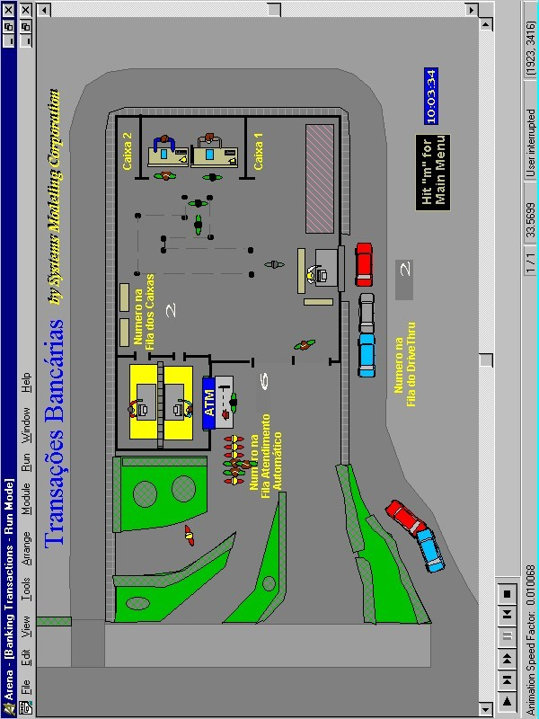
13

Slide 14
Pontos importantes na busca dos dados:
Identificação de entidades (tipos de clientes);
Identificação de seus processos (atividades com os recursos do banco);
Identificação dos recursos utilizados (caixas).
A partir destes elementos, buscar identificar os parâmetros
Tempos de ocorrências de eventos
Evento chegada de cliente
Evento fim de processos (dependente da duração das atividades)

Slide 15
Verificar a questão da homogeneidade dos dados amostrados.
Neste caso, existe um processo de Poisson não- estacionário associado as chegadas de clientes no banco.
Existe também uma espécie de sazonalidade ao longo dos dias da semana e do mês
Verificar a questão do tamanho das amostras.
Ver exemplo dos dados;
Ver exemplo dos tempos entre chegadas (TEC)

Slide 16

O exemplo considera os clientes que se dirigem aos caixas.
Períodos críticos (mais congestionados).
Dias considerados normais (terças, quartas e quintas-feiras), com três níveis de demanda:
A, acima da média; B, na média e C, abaixo da média. As distribuições destas demandas durante o horário comercial, das 10:00 às 16:00 horas, ocorrem de acordo com a tabela 1.1.
Período
10:00 às 11:00
11:00 às 13:30
13:30 às 14:30
14:30 às 15:30
Tipo de Demanda
A C B C
15:30 às 16:00 A

Slide 17
Nas segundas-feiras e sextas-feiras, o perfil da demanda é semelhante, mas os níveis de demanda se modificam, conforme pode ser observado na tabela 1.2.
Período
10:00 às 11:00
11:00 às 13:30
13:30 às 14:30
14:30 às 15:30
Tipo de Demanda
A* 1,3 B
A
B
15:30 às 16:00 A* 1,2
Além disso, qualquer dia de meio de semana que seja o último do mês tem demanda semelhante a da tabela 1.2. Se o último dia do mês for uma sexta-feira ou o primeiro dia do mês for uma segunda-feira, o perfil da demanda segue a tabela 1.2, acrescida de 20%.

Slide 18
As informações passadas pela gerência facilitam, sobremaneira, o processo de coleta de dados
Os valores dos parâmetros A, B e C, resumem o perfil da demanda para os diversos períodos relativos ao cliente tradicional (caixas internos).
Nem sempre existe tal possibilidade, exigindo que se realizem coletas de amostras sobre os inúmeros períodos de diversidade da demanda.

Slide 19
Definidos os períodos em que a coleta será realizada, o próximo passo no planejamento é a determinação do tamanho das amostras.
A palavra chave nas questões de amostragem (tamanho da amostra) é “representatividade”.
Qual deve ser o tamanho das amostras a serem coletadas durante os períodos já definidos?
Esta questão da representação da amostra pode ser exemplificada através do experimento de lançar um dado.
Quantas vezes devemos lançar um dado, para que possamos afirmar que os seus possíveis resultados {1, 2, 3, 4, 5 e 6}, tem todos a mesma probabilidade de ocorrerem?

Slide 20
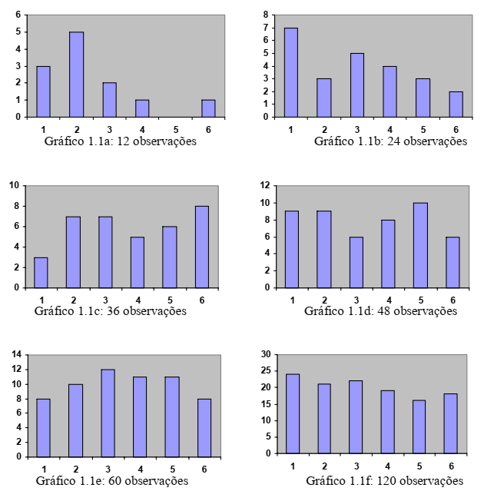
Experimento de lançamento de um dado;
Use o modelo “Amostra do Dado.DOE”
para experimentar.
Tendência da amostra
a uma maior representatividade na medida em que cresce o número de observações

Slide 21
Relação entre Tamanho da Amostra e a Variável Tempos Entre Chegadas (TECc)
Vamos imaginar, que o verdadeiro valor de variável TECc no período das 10:00 às 11:00 horas seja perfeitamente descrito por uma distribuição Exponencial de média 2.
Vejamos o que acontece quando coletamos amostras com tamanhos que variam de 10 a 100 elementos
Experimento | Tam. da Amostra | Valor do Parâmetro
1 | 10 | EXPO(2,45)
2 | 20 | EXPO(2,78)
3 | 30 | EXPO(2,26)
4 | 40 | EXPO(2,13)
5 | 50 | EXPO(1,98)
6 | 100 | EXPO(2,01)

Slide 22
Veja o exemplo do emprego de uma distribuição Exponencial.
Amostras com 500 valores.
Experimento | Parâmetro Utilizado | Parâmetro Inferido | Valor Máx. na Amostra
1 | 2,0 | 2,03 | 10,5
2 | 2,2 | 1,97 | 14,4
3 | 2,4 | 2,44 | 14,8
4 | 2,6 | 2,56 | 23,9
5 | 2,8 | 2,81 | 24,6

Slide 23
Buscar a Representação Gráfica --> Histogramas
Dados brutos - Identificar os limites (6, 114)
46 | 52 | 39 | 43 | 69 | 31 | 53 | 52 | 68 | 17
6 | 64 | 25 | 88 | 67 | 85 | 57 | 60 | 76 | 60
58 | 96 | 67 | 94 | 60 | 73 | 68 | 66 | 41 | 60
11 | 38 | 70 | 82 | 40 | 94 | 8 | 86 | 105 | 65
79 | 65 | 88 | 54 | 51 | 114 | 59 | 93 | 64 | 31
66 | 68 | 37 | 109 | 67 | 59 | 60 | 62 | 41 | 50
78 | 97 | 78 | 55 | 74 | 67 | 22 | 40 | 100 | 27
20 | 44 | 62 | 72 | 49 | 82 | 54 | 73 | 68 | 38
74 | 75 | 57 | 86 | 31 | 82 | 69 | 51 | 53 | 63
49 | 70 | 62 | 46 | 26 | 36 | 65 | 83 | 78 | 19

Slide 24
Tabela de distribuição de freqüências
Classes (defeitos reportados)
Ponto Médio x_{i}
Freqüência Absoluta
0 | - | 9 | 4,5 | 2
10 | - | 19 | 14,5 | 3
20 | - | 29 | 24,5 | 4
30 | - | 39 | 34,5 | 6
40 | - | 49 | 44,5 | 10
50 | - | 59 | 54,5 | 15
60 | - | 69 | 64,5 | 27
70 | - | 79 | 74,5 | 13
80 | - | 89 | 84,5 | 9
90 | - | 99 | 94,5 | 5
100 | - | 109 | 104,5 | 3
110 | - | 119 | 114,5 | 1
Total = 100

Slide 25
Representação Gráfica
Histograma
30
25
20
15
10
5
0
00 |--- 09 10 |--- 19 20 |--- 29 30 |--- 39 40 |--- 49 50 |--- 59 60 |--- 69 70 |--- 79 80 |--- 89 90 |--- 99 100 |-- 109 110 |-- 119
Classes
Freqüência

Slide 26
Representação Gráfica
Exemplo de um histograma para os dados abaixo.
15.8 | 26.4 | 17.3 | 11.2 | 23.9 | 24.8 | 18.7 | 13.9 | 9.0 | 13.2
22.7 | 9.8 | 6.2 | 14.7 | 17.5 | 26.1 | 12.8 | 28.6 | 17.6 | 23.7
26.8 | 22.7 | 18.0 | 20.5 | 11.0 | 20.9 | 15.5 | 19.4 | 16.7 | 10.7
19.1 | 15.2 | 22.9 | 26.6 | 20.4 | 21.4 | 19.2 | 21.6 | 16.9 | 19.0
18.5 | 23.0 | 24.6 | 20.1 | 16.2 | 18.0 | 7.7 | 13.5 | 23.5 | 14.5
14.4 | 29.6 | 19.4 | 17.0 | 20.8 | 24.3 | 22.5 | 24.6 | 18.4 | 18.1
8.3 | 21.9 | 12.3 | 22.3 | 13.3 | 11.8 | 19.3 | 20.0 | 25.7 | 31.8
25.9 | 10.5 | 15.9 | 27.5 | 18.1 | 17.9 | 9.4 | 24.1 | 20.1 | 28.5

Slide 27
Representação Gráfica
Distribuição de Freqüências
Classes | Freqüências ( f _{j} )
5.0 |--- 8.0 | 2
8.0 |--- 11.0 | 7
11.0 |--- 14.0 | 8
14.0 |--- 17.0 | 11
17.0 |--- 20.0 | 18
20.0 |--- 23.0 | 15
23.0 |--- 26.0 | 10
26.0 |--- 29.0 | 7
29.0 |--- 32.0 | 2
Total | 80

Slide 28
Representação Gráfica
Histogramas
2 0
1 8
1 6
1 4
1 2
1 0
8
6
4
2
0
Freqüência
35
30
25
20
15
10
5
0
5 . 0 | - - -
8 . 0
8 . 0 | - - -
1 1 . 0
1 1 . 0 | - - -
1 4 . 0
1 4 . 0 | - - -
1 7 . 0
1 7 . 0 | - - -
2 0 . 0
Classes
2 0 . 0 | - - -
2 3 . 0
2 3 . 0 | - - -
2 6 . 0
2 6 . 0 | - - -
2 9 . 0
2 9 . 0 | - - -
3 2 . 0
Freqüências
05|-----11
11|-----17
17|-----23
Classes
23|-----29
29|-----35
8
6
4
2
0
Freqüência
06|--07
08|--09
10|--11
12|--13
14|--15
16|--17
18|--19
20|--21
22|--23
24|--25
26|--27
28|--29
30|--31
Classes

Slide 29
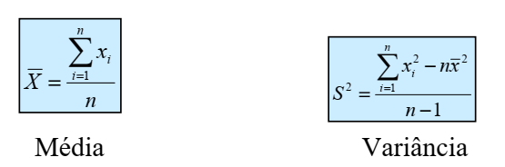
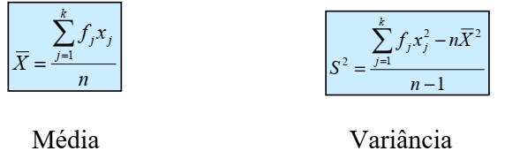
Medidas Descritivas e Medidas de Dispersão
Dados não Agrupados
Dados Agrupados

Slide 30
O terceiro passo no processo de análise dos dados coletados é a identificação de uma distribuição teórica de probabilidades
A utilização de gráficos, tais como um histograma, são muito úteis para a identificação ou delineamento da distribuição teórica de probabilidades.
A construção de um histograma permite dar inicio ao processo de inferência sobre uma distribuição teórica de probabilidades.
As hipóteses sobre qual distribuição adotar devem estar baseadas no contexto do assunto investigado e no perfil do histograma obtido

Slide 31
Principais Distribuições Contínuas
Normal
Uniforme
Triangular
Lognormal
Erlang
Gamma
Beta
Weibull

Slide 32
Principais Distribuições Discretas
Poisson
Uniforme discreta

Slide 33
Estimação de Parâmetros
Passo seguinte ao delineamento distribuição de probabilidades feito por meio do histograma dos dados coletados.
Inicia com a determinação das
medidas descritivas: média, a moda e/ou mediana;
medidas de dispersão: variância e o desvio-padrão amostral.
Tais medidas são a base das estimativas para os parâmetros das distribuições sob hipótese.
Para aquelas distribuições que não possuem parâmetros de forma e escala, tais como a normal e a exponencial, por exemplo a média e a variância amostral são bons estimadores.

Slide 34
Estimação de Parâmetros
No caso das distribuições Gama, Erlang e Beta, que necessitam dos parâmetros de forma (α) e de escala (β), as referências sugerem que é possível também realizar uma estimação destes elementos com utilização da média e da variância amostral
α= (µ/σ)² β=σ² / µ
No caso das distribuições Uniforme e Triangular, os valores de mínimo e de máximo são obtidos diretamente dos valores amostrais. O valor modal da distribuição Triangular pode ser estimado por:
Mo = 3x − (x_{min} + x_{max} )

Slide 35
Distribuição | Parâmetros | Estimadores
Uniforme: | UNIF (a, b) | a = x_{min} ; b = x_{max}
Exponencial | EXPO (β) | β = X
Normal | NORM ( , σ) | = X ; σ = ^{n − 1} S ² n
Triangular | TRIA (a, b, c) | a = x_{min;} b = Moda; c = x_{max} onde: Moda = 3x − ( x_{min} + x_{max})
Uniforme Discreta | UNIF DISC (i, j) | i = x_{min} ; j = x_{max}
Poisson | POIS (λ) | λ = X

Slide 36
Testes de Aderência
O objetivo a verificação da
dos testes de aderência é
qualidade na escolha da distribuição que se acredita melhor represente os dados da população.
Assim como grande parte das etapas da análise de dados, os testes
de aderência também podem
computacional.
ser realizados com auxílio
Convém, no entanto, enfatizar uma vez mais que, mesmo adotando tal procedimento (plenamente recomendável), é fundamental que o analista entenda o significado da aplicação do teste e os seus resultados.

Slide 37
Testes de Aderência
Usualmente, os testes de aderência empregam métodos gráficos e/ou teóricos (estatísticos).
Graficamente, a qualidade é medida de forma visual, isto é, de acordo com a proximidade ou “aderência” entre o desenho da distribuição teórica e aquele referente aos dados coletados. Quanto menor a diferença entre eles melhor a aderência entre os dados e a determinada distribuição.
Teoricamente, procura-se provar a hipótese (teste de hipóteses) de que o conjunto de dados amostrais não diferem, de maneira significativa, daqueles esperados de uma distribuição teórica especificada.

Slide 38
Testes de Aderência
Os dois principais métodos teóricos são:
Chi-quadrado e Kolmogorov-Smirnov (K-S).
Medir e avaliam os desvios entre a distribuição amostral e a teórica.
A decisão de quando aplicar um ou outro teste baseia-se no tamanho da amostra disponível e na natureza da distribuição.
O teste K-S é valido apenas para distribuições contínuas
Chi-quadrado pode ser aplicado a contínuas e discretas.
Não é recomendável a aplicação do teste Chi-quadrado a
pequenas amostras.
Geralmente, a aplicação deste teste exige amostras com pelo menos 100 valores
O teste K-S, é aplicável à pequenas amostras.

Slide 39
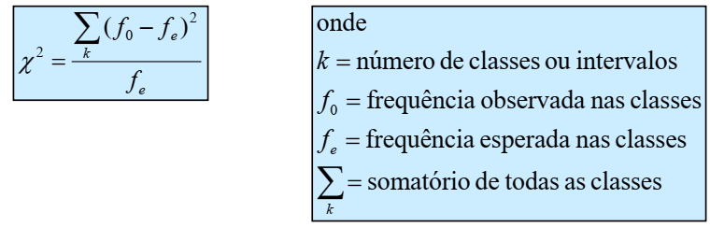
Teste Chi-quadrado
Procedimentos
Arranjo das n observações em um conjunto de k classes de intervalos;
Cálculo do teste estatístico dado pela seguinte fórmula:
Se ^{χ2}= 0, então as duas distribuições estão “casando” perfeitamente, isto é, não existem diferenças entre a distribuição de teórica e a observada.
_{χ}2
Quanto maior o valor de , maior a discrepância entre as duas distribuições.

Slide 40
Teste Chi-quadrado...
Deve-se demonstrar que ^{χ2} segue, aproximadamente, a distribuição Chi-quadrado com = k-1-p graus de liberdade, onde p é o número de parâmetros da distribuição sob hipótese.
As hipóteses a serem testadas são as seguintes:
8 H₀: a variável aleatória X, segue a distribuição sob hipótese com o(s) parâmetro(s) estimado(s);
8 H₁ a variável aleatória X, não segue a distribuição sob hipótese com o(s) parâmetro(s) estimado(s).
Compara-se o valor calculado de ^{χ}co² m os valores críticos de ^{χ2} .
α, k-1-p
Os valores críticos são fornecidos pela tabela da distribuição Chi-quadrado.
χ >χ
A hipótese nula H é rejeitada se
2
2
.
0
α, k-1-p

Slide 41
Teste Chi-quadrado - Exemplo
Com a intenção de monitorar o tráfego chamadas telefônicas sobre uma central, o seguinte experimento foi realizado.
8 A cada intervalo de cinco minutos, foi registrado o
número de chamadas ocorridas.
8 Os valores esperados são: 0, 1, 2, . . . , 13 para o número de chamadas em cada intervalo.
8 Um total de 400 intervalos são registrados.
8 As freqüências relativas aos valores observados foram: 3, 15, 47, 76, 68, 74, 46, 39, 15, 9, 5, 2, 0 e 1, respectivamente.
A hipótese relativa ao experimento é verificar a aderência dos dados com relação a uma distribuição de Poisson, com λ = 4,6.
41

Slide 42
Teste Chi-quadrado - Exemplo
Distribuições das freqüências observadas e esperadas
Número de Chamadas | Freqüências Observadas | Probabilidades de Poisson | Freqüências Esperadas
0 1 2 3 4 5 6 7 8 9 10 11 12 13 | 3 15 47 76 68 74 46 39 15 9 5 2 0 1 | 0,010 0,046 0,107 0,163 0,187 0,173 0,132 0,087 0,050 0,025 0,012 0,005 0,002 0,001 | 4,0 18,4 42,8 65,2 74,8 69,2 52,8 34,8 20,0 10,0 4,8 2,0 0,8 0,4
 | 400 |  | 400,0

Slide 43
Teste Chi-quadrado - Exemplo
Teste de aderência visual
80
70
60
50
40
30
20
10
0
Freqüências
Freqüência Observada
Freqüência Esperada

Slide 44
Teste Chi-quadrado - Exemplo
Teste de Hipóteses
8 H₀: A variável aleatória possui distribuição de Poisson com λ=4,6;
8 H₁: A variável aleatória não possui distribuição de Poisson com λ=4,6
Comparando
8 Valor calculado de ^{χ2}, logo
_{χ2 =} (18 − 22,4)² ₊ (47 − 42,8)² ₊ ₊ (8 − 8,0)²
... = 6,749
χ
22,4 42,8 8,0
8 Valor crítico de
2
.
α, k-1-p
8 Os valores críticos fornecidos pela tabela da distribuição Chi- quadrado para α = 5% e 10−1−1 = 8 é igual 15,5.
8 Como 6,749 < 15,5 não se pode rejeitar a hipótese de que com 95% de confiança, os dados da amostra seguem uma distribuição Poisson com parâmetro λ = 4,6.

Slide 45
Teste Kolmogorov-Smirnov
Aplica-se com a mesma intenção que o Chi-quadrado, isto é, testar se uma distribuição amostral segue uma determinada distribuição teórica contínua.
O teste baseia-se na comparação das probabilidades acumuladas das duas distribuições (observada e teórica).
Para a consulta em uma tabela de valores críticos, toma-se a o maior valor K-S observado, isto é, o que corresponde ao maior desvio entre as duas distribuições

Slide 46
Teste Kolmogorov-Smirnov - Exemplo
Avaliar o conjunto de dados e verificar sua aderência a uma distribuição Uniforme com α= 5%
17,38 | 18,09 | 22,47 | 15,29 | 10,33 | 28,98 | 14,70 | 11,26 | 27,49 | 15,90 | 13,47 | 14,43
23,73 | 18,09 | 19,09 | 29,29 | 22,12 | 11,86 | 28,31 | 15,79 | 17,48 | 27,78 | 10,27 | 11,94
11,77 | 11,72 | 10,72 | 22,20 | 12,05 | 24,28 | 17,33 | 10.42 | 28,78 | 10,16 | 13,63 | 17,31
21,56 | 12,61 | 11,76 | 18,37 | 27,00 | 11,86 | 19,90 | 23,92 | 18,61 | 17,38 | 12,66 | 28,29
23,17 | 22,28 | 25,24 | 17,58 | 14,66 | 14,41 | 28,59 | 21,72 | 10,56 | 12,48 | 13,02 | 27,84

Slide 47
Teste Kolmogorov-Smirnov - Exemplo
Tabela de Distribuição de Freqüências
Limites | Freqüência | Freqüência | Freqüência | Freqüência | Diferenças
Das Classes | Absoluta | Relativa | Acumulada | Acumulada | Freqüência
Inf. Sup. | Observada | Observada | Observada | Teórica | Acumulada
10,00 |−− 12,00 | 13 | 0.2167 | 0.2167 | 0.1 | 0.1167
12,00 |−− 14,00 | 7 | 0.1167 | 0.3334 | 0.2 | 0.1334
14,00 |−− 16,00 | 7 | 0.1167 | 0.4501 | 0.3 | 0.1501*
16,00 |−− 18,00 | 6 | 0.1000 | 0.5501 | 0.4 | 0.1501*
18,00 |−− 20,00 | 6 | 0.1000 | 0.6501 | 0.5 | 0.1501*
20,00 |−− 22,00 | 2 | 0.0333 | 0.6834 | 0.6 | 0.0834
22,00 |−− 24,00 | 7 | 0.1167 | 0.8001 | 0.7 | 0.1001
24,00 |−− 26,00 | 2 | 0.0333 | 0.8334 | 0.8 | 0.0334
26,00 |−− 28,00 | 4 | 0.0666 | 0.9000 | 0.9 | 0.0000
28,00 |−− 30,00 | 6 | 0.1000 | 1.0000 | 1.0 | 0.0000

Slide 48
Teste Kolmogorov-Smirnov - Exemplo
As maiores diferenças são observadas nas classes que iniciam em 14,00 e vão até 20,00.
O valor da diferença é de 0.1501.
Compara-se este valor com o obtido da tabela de valores críticos do teste K-S, com α =5% e υ 60 (60 valores na tabela), isto é, 0,1756.
O mesmo critério de rejeição deve ser então aplicado.
Como o valor crítico tabelado é maior que o valor calculado a partir dos dados da amostra, não se pode rejeitar a hipótese H₀ de que os dados levantados seguem uma distribuição Uniforme.

Slide 49

Objetivos e necessidades:
Selecionar uma distribuição de probabilidade para ser usada na geração de dados para o modelo de simulação;
Possuir uma amostra de dados (IID - Independente e Identicamente Distribuída) coletados no sistema real.
Arena Input Analyzer
Aplicação independente.
Também acessível via menu Tools;
Realiza um processo de aderência.
Fornece uma expressão válida no Arena passando-a diretamente a um modelo (Copy/Paste).

Slide 50
Ajuste = decidir sobre o tipo de distribuição (exponencial, normal, empírica, etc.) e estimar seus parâmetros;
Diferentes métodos (Max. semelhança, menores quadrados, ...)
Realização de Testes de Hipóteses para avaliar a melhor distribuição
H₀: a distribuição escolhida representa adequadamente os dados
testar o valor de p (maior = melhor)
Verificar ajuste entre distribuição “teórica” X empírica;
Trabalha com dados de distribuições contínuas e discretas;
Realiza “Best fit” entre várias distribuições.

Slide 51
Input
Analyzer
Criar um arquivo de dados (editores, planilhas, etc...)
Deve ser do tipo ASCII (salve ou exporte);
Dados separados por brancos (espaços, tab., novas linhas)
Aceita também formato livre
Abrir arquivo a partir do Input Analyzer
menu File/New ou
menu File/Data File/Use Existing …
Get histogram, basic summary of data
Para ver dados: menu Window/Input Data
Pode gerar dados “falsos” para aprendizado ou estudos.
menu File/Data File/Generate

Slide 52
Fit
Verifica distribuições (testes de aderência);
Verifica a forma de distribuições específicas
Desenha a função densidade sobre um histograma (visual);
Fornece a expressão exata (parâmetros) para Copy e Paste ao modelo de simulação;
Pode incluir limites (offset), dependendo da distribuição;
Fornece os resultados do teste de aderência.
Testes Chi-quadrado e Kolmogorov-Smirnov
O mais importante: valor de p, sempre entre 0 e 1;
p pequeno (< 0.05): aderência pobre;
O uso da distribuição ajustada pode apresentar um conjunto de dados mais inconsistente do que o conjunto de dados da amostra, em função da probabilidade de pontos extremos.
52

Slide 53
(cont...)
Ajuste de todas as distribuições (teóricas) do Arena
Fit/Fit All menu ou
Retorna a distribuição com o mínimo square-error
Square error = soma dos quadrados das diferenças entre as freqüências do histograma e da distribuição ajustada (teórica);
Pode depender do nº de intervalos escolhidos: diferentes intervalos podem levar a uma solução diferente;
O valor de p pode indicar se o ajuste é + ou - pobre;
Para ver o resultado de todos os testes: Window/Fit All Summary
ou então

Slide 54
(cont ...)
Ajusta à distribuições empíricas (contínuas ou discretas):
Fit/Empirical
Pode interpretar resultados como dist.. contínuas ou discretas
Discretas: toma pares (probabilidade cumulativa, valor);
Contínuas: Arena faz interpolação linear dentro dos limites dos dados. Não gera dados fora dos limites (pode ser bom ou ruim);
Distribuições empíricas podem ser usadas intencionalmente ou, quando distribuições “teóricas” tem ajuste pobre.

Slide 55

Não se trata de uma ciência exata - não tem resposta “certa”;
Considere distribuições teóricas X empíricas;
Considere os limites das distribuições
infinito de ambos os lados (ex.. normal);
positiva (ex.. exponencial, gamma);
limitadas (e.g., beta, uniforme);
Considere a facilidade de manipulação dos parâmetros afetando médias e variâncias;
Possibilidade de realização de análise de sensibilidade;
Dados multimodais, dados fora dos limites esperados, etc..

